Slide 1
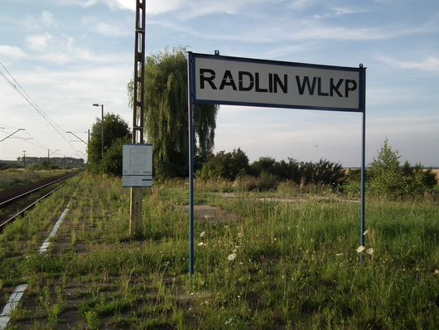
Radlin

Slide 2
Radlin
Radlin to wieś sołecka w Polsce położona w województwie wielkopolskim, w powiecie jarocińskim, w gminie Jarocin. Przystanek kolejowy nazywał się ‘Radlin Wielkopolski’.​
W latach 1975-1998 miejscowość położona była w województwie kaliskim.​
We wsi znajdują się ruiny pałacu Opalińskich z XVI wieku.​
Wieś liczy ok. 627 mieszkańców (2007 rok).

Slide 3
Wśród najbardziej znanych i zasłużonych postaci dla Radlina należy wymienić:
Andrzeja Opalińskiego, ur.1540 r. - marszałka wielkiego koronnego na dworze Henryka Walezego, zaufanego sługi czterech królów Polski nagrobek Andrzeja Opalińskiego i jego żony Katarzyny znajduje się w radlińskiej kaplicy.​
Piotra Opalińskiego, ur.1600 r. - wojewodę polskiego i kaliskiego zasłużonego podczas walki ze Szwedami.
Kazimierza Nestora Sapiehę, ur. 1754 r. - marszałka konfederacji Litewskiej na Sejm Czteroletni, uczestnika powstania kościuszkowskiego.

Slide 4
Historia Radlina
Radliński pałac, zwany też zamkiem, wzniósł w latach 1570-92 Andrzej Opaliński, marszałek wielki koronny, starosta wielkopolski i dziedziniec dóbr radlińskich. Do 1683 gmach był własnością Opalińskich, po czym przejęli go skoligaceni z nimi Sapiehowie z Koźmina. Był to pierwszy w Wielkopolsce zespół pałacowo-ogrodowy, jednocześnie jedna z najokazalszych rezydencji w tamtych czasach. Tworzył ją czworoboczny zespół skrzydeł z krużgankowym dziedzińcem i wieżą bramną usytuowaną na fasadzie północnej. Od wschodu do pałacu przylegał ogród utrzymany w stylu włoskim, otoczony ceglanym murem, a w jego części południowej wyróżniała się kaplica z trój-arkadową, kolumnową loggią. Około 1730 roku Sapiehowie rozpoczęli przebudowę rezydencji, lecz kłopoty finansowe nie pozwoliły im na dokończenie prac.

Slide 5
Momentem przełomowym był rok 1778, kiedy Radlin zastawiony został za długi rodzinie Radolińskich z Jarocina. Zaniedbany przez nowych dysponentów pałac zaczął popadać w ruinę. W wieku XIX żerkowski proboszcz pisał, że mimo licznych prac konserwatorskich pałac, jakby niszczony niewidzialną ręką, rozpada się. Natomiast Edward Raczyński w 1842 roku zanotował: Stare w tym miejscu zamczysko więcej ogromem niż architekturą swoją ściąga na wieś uwagę podróżnego... Poważne sklepienia, kamienne, ciosowe marmury tu i ówdzie porozrzucane okazują, że założyciele wspaniałym mieć go chcieli... Dzieła zniszczenia dokonał w połowie XIX stulecia Władysław Radoliński, który kazał rozpocząć czynności rozbiórkowe. Należy tu wspomnieć, iż fakt ten jest jednym z powodów niesławy rodu Radolińskich, którzy z czasem tak dalece się zniemczyli, że posługiwali się zmienionym nazwiskiem - von Radolin.

Slide 6
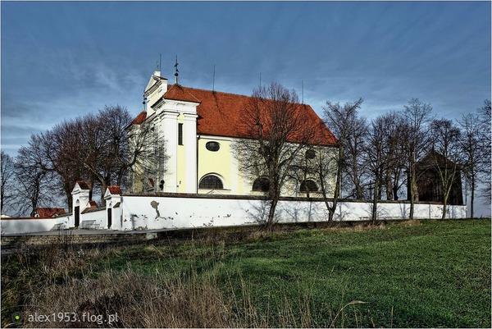
Kościół św. Walentego

Slide 7
Kościół św. Walentego
Najważniejszym skarbem architektury Radlina i okolic jest kościół z kaplicą i nagrobkiem Andrzeja i Katarzyny Opalińskich. Budowę kościoła w ok. 1688 r. przypisuje się muratorowi z Poznania Grzegorzowi Lendzowi. Budowę kaplicy datuje się na ok. 1600 r., a nagrobka na ok. 1605 r. istnieje kilka hipotez na temat autorstwa pomnika, które wskazują na silne związki z dziełami Włochów tworzących w Polsce, jednak jednoznacznie nie odpowiedziano kto stworzył nagrobek w Radlinie.

Slide 8
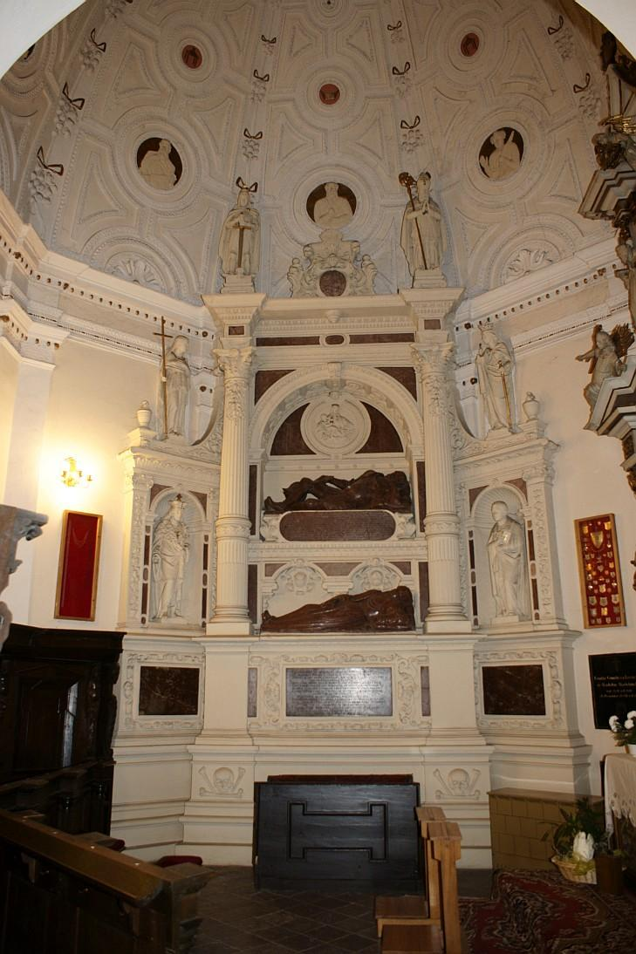
W kościele znajduje się m.in.
Kaplica z nagrobkiem marszałka wielkiego koronnego Andrzeja Opalińskiego i jego żony Katarzyny​.
Ołtarz z obrazem Matki Boskiej Szkaplerznej z 1658 r. który również mieści się w kaplicy. ​
Na ścianie południowej - nagrobek biskupa Andrzeja Opalińskiego z czarnego marmuru z ok. 1630 r. ​
Miedziana chrzcielnica z 1685 r.

Slide 9
Ważniejsze daty z historii kościoła p.w. Walentego w Radlinie
Ok. 1587 r. - powstaje drewniany kościół pod wezwaniem Maryi Panny i św. Walentego ufundowany przez Andrzeja Opalińskiego​,
Ok. 1600 r. - do drewnianego kościoła dobudowano murowaną kaplicę​,
Ok. 1605 r. - ukończono budowę nagrobka Andrzeja i Katarzyny Opalińskich,
1678 r. - kościół w Radlinie widnieje w dokumentach kościelnych jako kościół parafialny,
Ok. 1685 r. pożar drewnianego kościoła,​
1688 r. - budowa nowego kościoła który stoi do dziś​,
1783 r. - pożar kościoła - spłonął tylko dach,​
1837 r. - remont świątyni i przywrócenie jej do życia, ​
1854 r. - odnowienie kościoła.

Slide 10
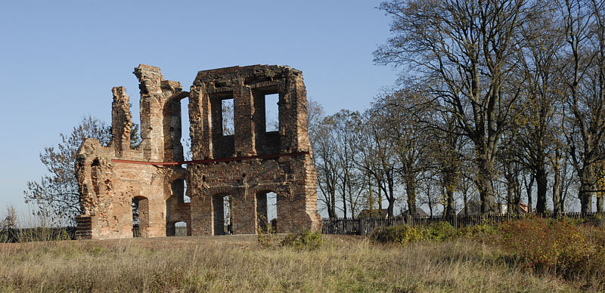
Ruiny

Slide 11
Ruiny informacje
Ruiny pałacu Opalińskich w Radlinie – pozostałości po pałacu, wzniesionym w latach około 1570-1592 we wsi Radlin przez Andrzeja Opalińskiego, marszałka wielkiego koronnego.
​
Do rezydencji wybudowanej w dziedzicznych dobrach Opalińskich przylegał ogród oraz kaplica. Okres świetności rezydencja przeżywała w końcowych latach XVI oraz w wieku XVII. Po śmierci Andrzeja Opalińskiego w roku 1593 jej właścicielami byli kolejno jego syn Piotr, krajczy koronny, wnuk Piotr wojewoda kaliski oraz prawnuk - również Piotr. W roku 1700 właścicielką pałacu została Ludwika Opalińska. Po jej ślubie z Janem Kazimierzem Sapiechą na prawie sto lat pałac stał się własnością Sapiechów. W okresie tym rozpoczął się upadek pałacu pogłębiony rozpoczętą w roku 1730 i nigdy nieukończoną przebudową. W roku 1791 Kazimierz Nestor Sapiecha sprzedał pałac niemieckiej rodzinie Kalkreuthów.

Slide 12
Radlińskie Legendy
Wokół ruin zamkowych krąży wiele legend. To ponoć dla przepędzenia pojawiających się upiorów Radoliński nakazał rozbiórkę pałacu. Miejscowa ludność powtarzała z pokolenia na pokolenie, że pałac połączono z pobliskim kościołem podziemnym przejściem. Dowodem mają na to być wyorywane do dzisiaj kamienie z fragmentami zmurszałych cegieł. Znaleźli się podobno śmiałkowie, którzy odważyli się zejść w te podziemne korytarze, lecz musieli stamtąd uciekać, gdyż nagle gasły im świece i mieli trudności z oddychaniem. Inne z kolei legendy wiążą się z rodziną Sapiehów. Otóż jeden z nich miał wyjątkowo złą naturę, gdyż - zmuszając ludzi do ciężkiej pracy - nie tylko marnie płacił, ale nawet podsłuchiwał swych poddanych.

Slide 13
Przebierał się nieraz za żebraka i przepytywał mieszkańców okolicznych wsi, co sądzą o gospodarzu pałacu. Tych, którzy źle się o nim wyrażali, kazał porywać, a następnie surowo karać. Biedaków wrzucano do studni, nabitej ostrymi hakami, które spadającemu w dół nieszczęśnikowi szarpały ciało. Jęki i krzyki ofiar usłyszeć można ponoć jeszcze dzisiaj przy pałacowych ruinach w księżycowe wieczory. Inna legenda mówi, iż jeden z Sapiehów tak obawiał się o własny majątek, że niezwykle rzadko opuszczał Radlin. A kiedy już musiał opuścić swą rezydencję, to wsiadał na konia, którego podkowy przybite w odwrotną stronę sugerowały, że pan zamku właśnie wrócił! Cóż, takie sobie pańskie dziwactwa...

Slide 14
Przed wiekami żył w tych włościach pewien okrutny gospodarz. Swoje bogactwa pomnażał na ludzkich łzach i niedoli. Biedni chłopi pracujący u niego za kawałek chleba dla swych rodzin i dzieci – wyzyskiwani byli z resztek swoich sił, bez prawa jakiegokolwiek wytchnienia czy żalu. A który choć słowo złe o gospodarzu powiedział – w tragiczny sposób swój żywot kończył. Bowiem bywało że gospodarz wieczorami przebierał się za żebraka i pośród pospólstwa przemykając – wychwytywał każde słowo niezadowolenia. A czyje słowa skargi zostały przezeń zasłyszane – był przez wynajętą bandę zbirów porywany i wrzucany do studni napikowanej stalowymi hakami.

Slide 15
A tam już męki straszliwe i śmierć niechybna tylko czekały… Duchy tychże ofiar nawet w późniejszych wiekach nocami o swojej krzywdzie przypominały i pałac przez wielu przeklętym miejscem został okrzyknięty. Nie mogąc same zaznać spokoju – duchy zabitych i tym żywym spokoju dać nie potrafiły. Upiory dawnych zbrodni błąkające się pośród pałacowych komnat – strasznymi jękami nocną ciszę przepełniały. Dlatego też kiedy rezydencja trafiła w ręce Władysława Radolińskiego – ten odchodząc już od zmysłów nakazał zburzyć ten ogromny, splamiony ludzką krwią pałac.

Slide 16
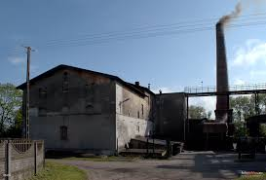
Gorzelnia

Slide 17

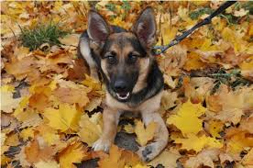
Schronisko dla zwierząt

Slide 18
Schronisko dla zwierząt informacje
Schronisko zostało założone przez Towarzystwo Opieki nad Zwierzętami w czerwcu 2002 roku i jest zlokalizowane w Radlinie, niedaleko miasta Jarocin, w województwie wielkopolskim. Schronisko działa na terenie gmin takich jak: Jarocin, Żerków, Jaraczewo, Pogorzela, Pępowo, Milicz, Rozdrażew i Koźmin Wlkp. Utrzymanie Schroniska finansowane jest przez Gminę Jarocin oraz pozostałe wyżej wymienione Gminy. Obecnie w schronisku przebywa ok. 150 psów i ok. 20 kotów. Wszystkie zwierzęta posiadają książeczkę zdrowia, są zaszczepione, zachipowane i odrobaczone. Psy przebywają w boksach pojedynczo lub w parach, a koty przebywają w osobnym pomieszczeniu, z którego mogą wyjść na dwór, na swój wybieg.

Slide 19
Władze w schronisku
Zofia Urbaniak – Prezes TOZ Jarocin​,
Maciej Troiński – Skarbnik, Kierownik Schroniska​,
Maciej Banaszak – Sekretarz.

Slide 20
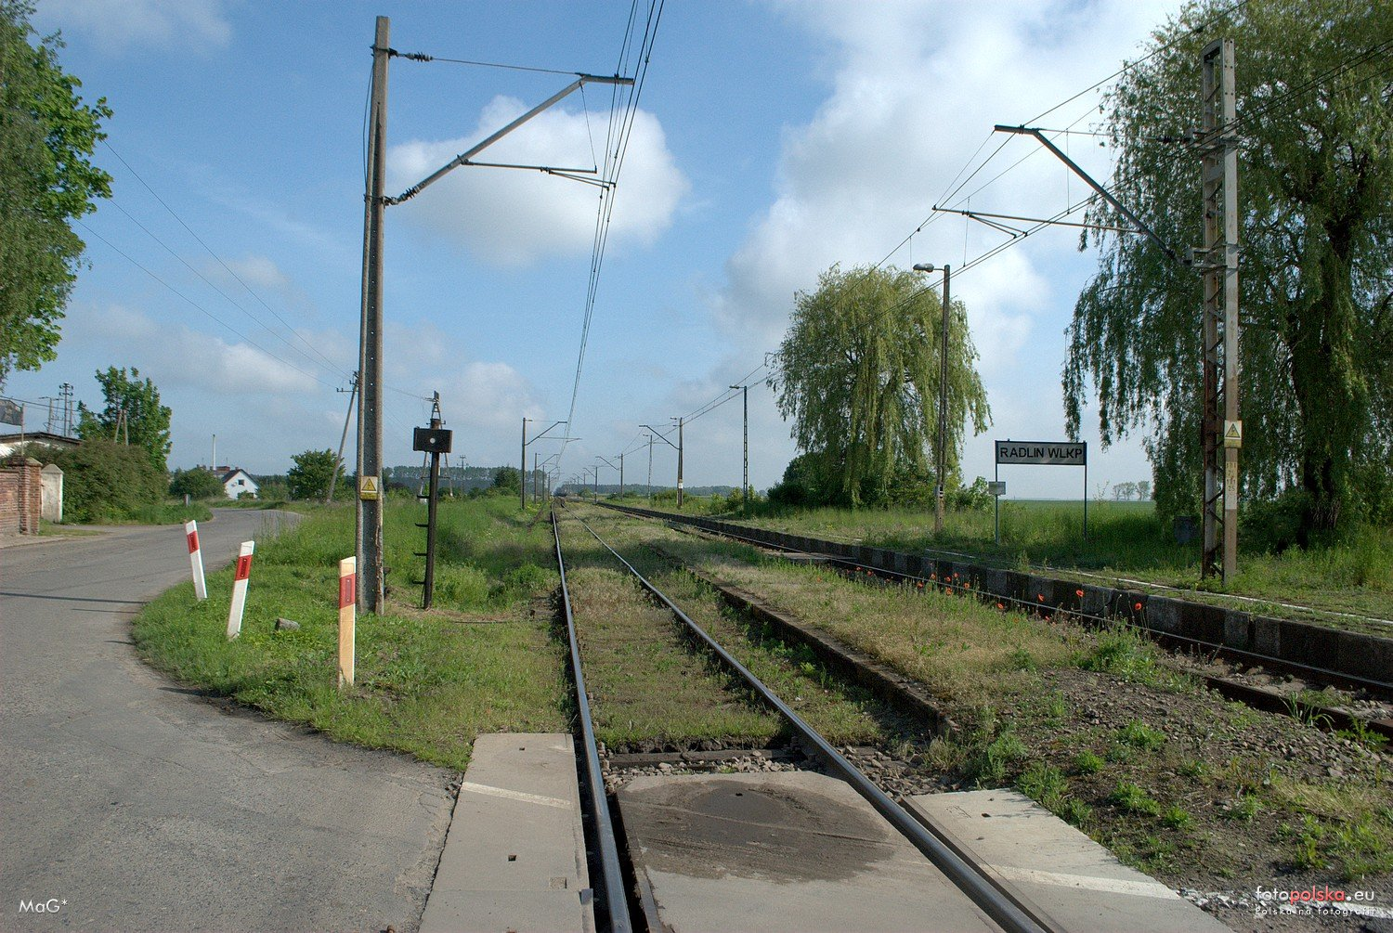
Stacja kolejowa

Slide 21
Stacja kolejowa informacje
Radlin Wielkopolski – przystanek kolejowy we wsi Radlin, w woj. wielkopolskim, w Polsce.​
Kontakty: ​
Żerków (stacja kolejowa), ​
Jarocin (stacja kolejowa) ,
Linia kontaktowa nr 281.

Slide 22
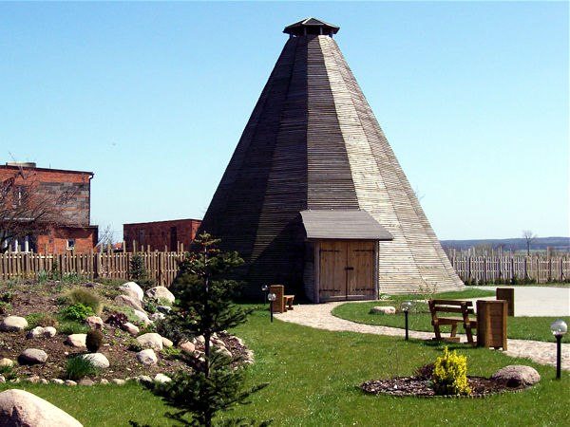
Przedszkole im. Macieja Kostki

Slide 23
Przedszkole im. Macieja Kostki, informacje:
Stowarzyszenie powstało w 2001 roku z inicjatywy rodziców, nauczycieli i młodzieży. Radlińskie centrum to kompleks rekreacyjno-wypoczynkowy. Jest to miejsce, gdzie każdy może mile spędzić czas i odpocząć od zgiełku codziennego życia.
Maciej Kostka urodził się w 1972r. W Jarocinie. Członek (jako piłkarz) i prezes Ludowych Zespołów Sportowych, założyciel Związku Młodzieży Wiejskiej w Radlinie. Przewodniczący Zarządu Rejonowego i Wojewódzkiego oraz Rady Krajowej Związku Młodzieży Wiejskiej. Założyciel i pierwszy prezes stowarzyszenia „Tęcza”, radny Rady Miejskiej w Jarocinie. Zginął w wypadku samochodowym 12 października 2007r. w Radlinie. Miał 34 lata.

Slide 24
Projekt wykonali:
Olga Mikołajczak
Sandra Zahorowska
Konrad Radziejewski
Marcin Piotrowski
Adam Barański
Filip Walkiewicz

